Slide 1
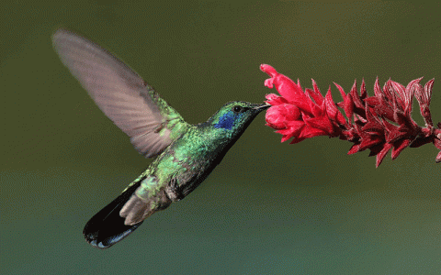
স্বাগত

Slide 2
আমাদের আজকের পাঠ
পরাগায়ন

Slide 3
শিক্ষক পরিচিতি
মোঃ মিজানুর রহমান
সহকারি শিক্ষক
চৌধুরাণী গার্লস স্কুল এন্ড কলেজ
পীরগাছা,রংপুর ।
E-mail: mijaneid@gmail.com
Mobile : 01715572082
পাঠ পরিচিতি
শ্রেণি: অষ্টম
বিষয়: বিজ্ঞান
অধ্যায়: চতুর্থ
উদ্ভিদের বংশ বৃদ্ধি
সময়: ৫০ মিনিট

Slide 4
শিখন ফল
এই পাঠ শেষে শিক্ষার্থীরা...
1. পরাগায়ন কি তা বলতে পারবে;
2. পরাগায়নের প্রকারভেদ ব্যাখ্যা করতে পারবে;
৩. পরাগায়নের মাধ্যমের উপর ভিত্তি করে বিভিন্ন প্রকার ফুলের বৈশিষ্ট্য ব্যাখ্যা করতে পারবে।

Slide 5
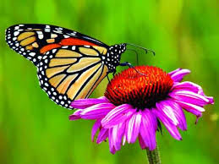
পরাগায়ন বলতে কি বুঝ?
ফুলের পরাগধানী হতে পরাগরেণু একই ফুলে অথবা একই জাতের অন্য ফুলের গর্ভমুন্ডে স্থানান্তরিত হওয়াকে পরাগায়ন বলে।

Slide 6
পরাগায়ন কত প্রকার ?
পরাগায়ন দুই প্রকার
পরাগায়ন
স্ব-পরাগায়ন
পর-পরাগায়ন

Slide 7
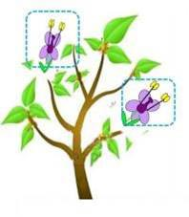
স্ব-পরাগায়ন
স্ব-পরাগায়নঃএকই গাছের দুটি ফুলের মধ্যে যে পরাগায়ন ঘটে তাকে
স্ব-পরাগায়ন বলে । সরিষা , কুমড়া , ধুতুরা ইত্যাদি উদ্ভিদে স্ব-পরাগায়ন ।

Slide 8
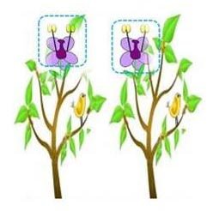
পর-পরাগায়ন
পর-পরাগায়নঃ একই প্রজাতির দুটি ভিন্ন উদ্ভিদের ফুলের মধ্যে যে পরাগায়ন ঘটে তাকে পর-পরাগায়ন বলে । শিমুল , পেঁপে ইত্যাদি গাছের ফুলে পর-পরাগায়ন হতে দেখা যায় ।

Slide 9
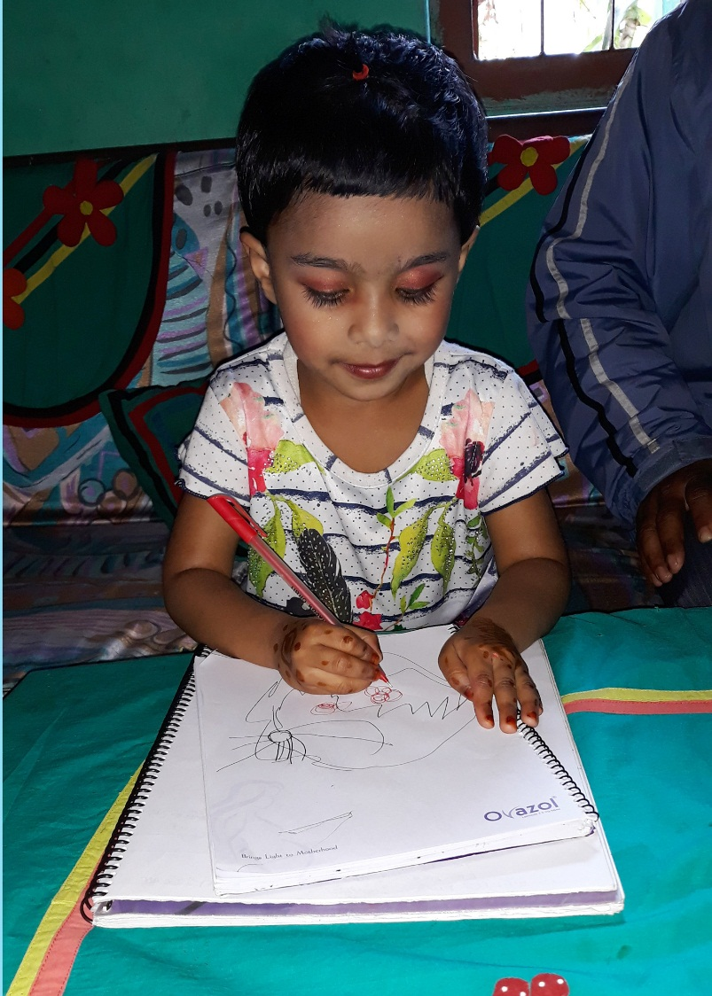
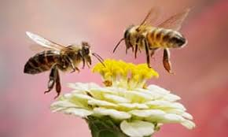
একক কাজ
পরাগায়ন বলতে কি বুঝ ?

Slide 10
পরাগায়নের মাধ্যম বলতে কি বুঝ ?
পরাগায়নের মাধ্যমঃ পরাগরেণু স্থানান্তরের কাজটি অধিকাংশ ক্ষেত্রে কোনো না কোনো মাধ্যমের দ্বারা হয়ে থাকে । যে বাহক পরাগরেণু বহন করে গর্ভমুণ্ড পর্যন্ত নিয়ে যায় তাকে পরাগায়নের মাধ্যম বলে । পরাগায়নের মাধ্যমগুলিঃ বায়ু, পানি, কীট-পতঙ্গ, প্রাণি ।

Slide 11
অভিযোজন বলতে কি বুঝ ?
পরাগায়নের মাধ্যমগুলোর সাহায্য পেতে ফুলের গঠনে কিছু পরিবর্তন লক্ষ্য করা যায় । একে অভিযোজন বলা হয় । বিভিন্ন মাধ্যমগুলোর জন্য অভিযোজন গুলোও আলাদা । অভিযোজন গুলো নিম্নরূপঃ
পতঙ্গপরাগী ফুলের অভিযোজন
বায়ুপরাগী ফুলের অভিযোজন
পানিপরাগী ফুলের অভিযোজন
প্রাণিপরাগী ফুলের অভিযোজন

Slide 12
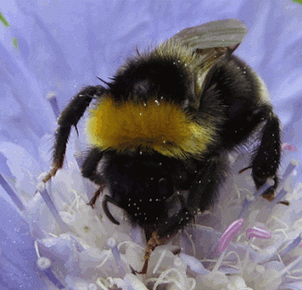
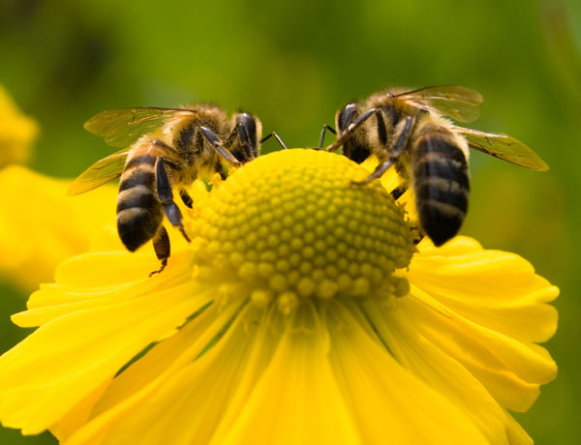
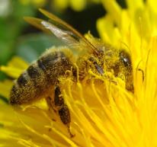
নিচের ছবিগুলো ভাল করে লক্ষ্য কর
পতঙ্গপরাগী ফুলের অভিযোজন
পতঙ্গপরাগী ফুলের অভিযোজনঃ ফুল বড় ,রঙ্গিন ,মধুগ্রন্থিযুক্ত । পরাগরেণু গর্ভমুণ্ড আঠালো এবং সুগন্ধযুক্ত , যেমন – জবা ,কুমড়া , সরিষা ইত্যাদি ।

Slide 13
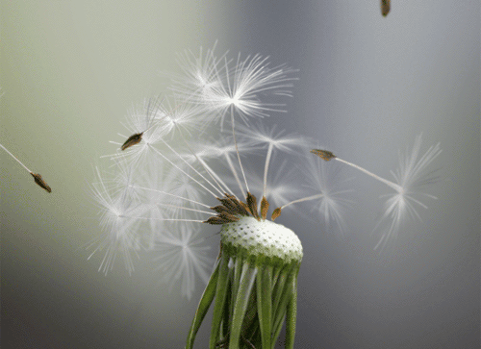
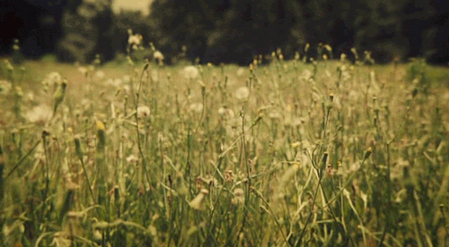
বায়ুপরাগী ফুলের অভিযোজন
বায়ুপরাগী ফুলের অভিযোজনঃ ফুল বর্ণ গন্ধ ও মধুগ্রন্থিহীন । পরাগরেণু হালকা , অসংখ্য ও
আকারে ক্ষুদ্র । এদের গর্ভমুণ্ড আঠালো শাখান্বিত, কখনো পালকের ন্যায়, যেমন -ধান ।

Slide 14
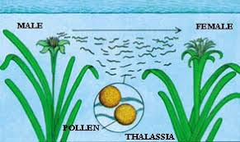
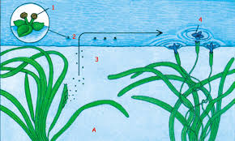
পানিপরাগী ফুলের অভিযোজন
পানিপরাগী ফুলের অভিযোজনঃ
এরা আকারে ক্ষুদ্র ,হালকা এবং অসংখ্য । এরা সহজে পানিতে ভাসতে পারে । এসব ফুলে সুগন্ধ নেই । স্ত্রীফুলের বৃন্ত লম্বা কিন্তু পুং ফুলের বৃন্ত ছোট । পরিণত পুং ফুল বৃন্ত থেকে খুলে পানিতে ভাসতে থাকে , যেমন – পাতাশ্যাওলা ।

Slide 15
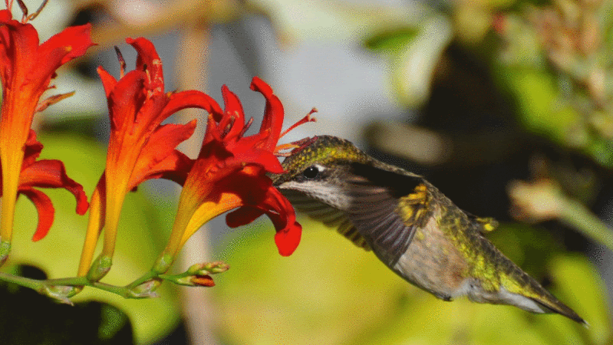
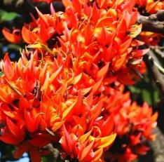
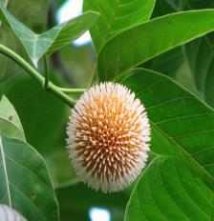
প্রাণিপরাগী ফুলের অভিযোজন
প্রাণিপরাগী ফুলের অভিযোজনঃ এসব ফুল মোটামুটি বড় ধরনের হয় । তবে ছোট
হলে ফুলগুলো পুস্পমঞ্জুরিতে সজ্জিত থাকে । এদের রং আকর্ষণীয় হয় । এসব ফুলে গন্ধ থাকতে
পারে বা নাও থাকতে পারে । যেমন – কদম , শিমুল , কচু ইত্যাদি ।

Slide 16
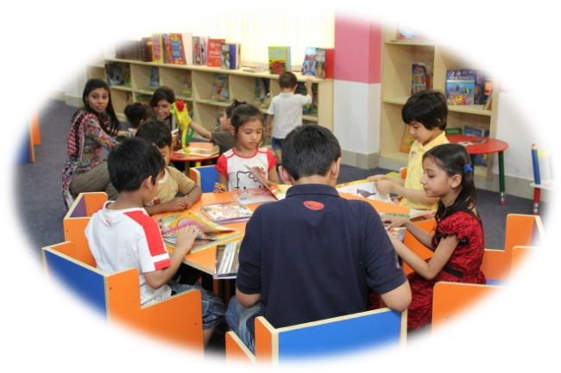
দলীয় কাজ
বায়ুপরাগী ফুলের অভিযোজন কি কি ভাবে হয় ?

Slide 17
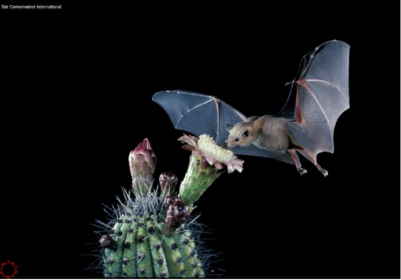
মূল্যায়ন
১ । পরাগায়ন কি ?
২ । অভিযোজন বলতে কি বুঝ ?
৩ । পরাগায়নের মাধ্যম বলতে কি বুঝ ?
৩

Slide 18
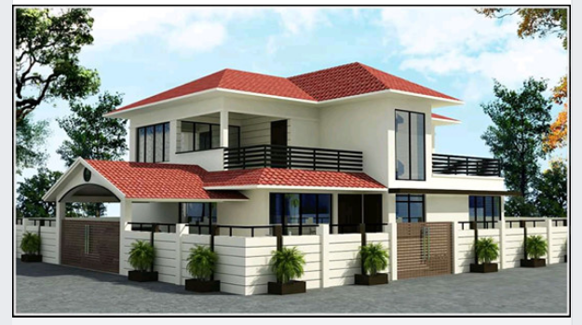
বাড়ির কাজ
পতঙ্গপরাগী ,বায়ুপরাগী ,পানিপরাগী , প্রাণিপরাগী ফুলের আলাদা আলাদা তালিকা করে আনবে।

Slide 19
ধন্যবাদ

